Slide 1












Workshop
Comment communiquer et présenter les résultats d’une étude de ROI
Towards a Sustainable Agro-Food Industry.
Capacity Building Programmes in Energy Efficiency.
This project has received funding from the European Union’s H2020 Coordination Support Action under Grant Agreement No.785047.

Slide 2
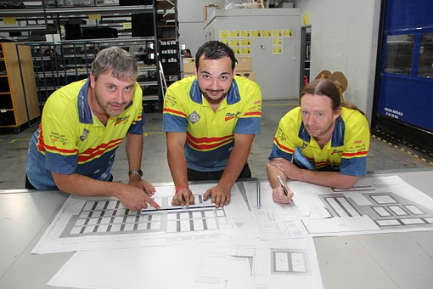
Cas d’études: Optimisation du processus d’une usine de nettoyage
Nous avons développé une mesure pour l'usine de lavage
Situation initiale: 5.000 MWh
  Consommation électrique par: 5.000 MWh
  Prix d‘électricité: 200 €/MWh
  Consommation du gaz par an: 3.500 MWh
  Prix du Gaz: 50 €/MWh
Mesures d’efficacité énergétiques (Régénération de chaleur, Pompe à rendement supérieur,…)
  Investissement: 230.000 €
  Consommation électrique après les actions mises en place: 4.945 MWh
  Consommation du gaz après les actions mise en place: 2.485 MWh
  Durée de vie technique: 10 ans
  Coûts économisés par an: 61.750 €
Fuente: CCO open picture

Slide 3
Calcul du ROI
85% des entreprises évaluent leurs économies par rapport au ROI seulem
Source: Fraunhofer ISI

Slide 4


Cas d’études: Optimisation du processus d’une usine de net
Il n’est pas conseillé de débattre les exigences technique
Il est préférable d‘utiliser le jargon technique
Mais l’action est très correcte
Attendez, nous allons vous montrer les évaluations techniques détaillées
Source: CCO open picture
Laissons les détails techniques pour après, moi je veux un calcul d’investissement!!!
Source: CCO open picture

Slide 5
Valeur actuelle totale d'un investissement
Valeur actuelle totale= Valeur actuelle des flux de trésorerie (épargne) - Investissement= 325.000 €
Retour sur investissement (%) = valeur actuelle totale / investissement= 141 %

Slide 6
Valeur actuelle totale d'un investissement
Deducted by calculatory yield: 2% p.a.
Valeur actuelle totale= Valeur actuelle des flux de trésorerie (épargne) - Investissement= 325.000 €
Retour sur investissement (%) = valeur actuelle totale / investissement= 141 %

Slide 7
Valeur actuelle totale d'un investissem
24% p.a.
Yield, where Investment - Total Present Value
Taux interne de revenu: Comparable à un "crédit de remboursement"

Slide 8
Cas d’études: Optimisation du processus d’une usine de nettoyage
Mais cette machine est un équipement standard et nous allons l'utiliser sûrement pendant plus de 10 ans
Les Cash Flows sur 10 ans valent 325.000 € aujourd'hui, même en tenant compte de l'inflation de 2%
Vous auriez besoin d'un investissement de 24% de rendement pour être tout aussi rentable
Source: CCO open picture
Pourquoi ne pas obtenir un crédit bancaire de 2% des taux d'intérêt?
Débattre comme ceci deviendra plus simple avec:
Le calculateur d’investissement INDUCE

Slide 9
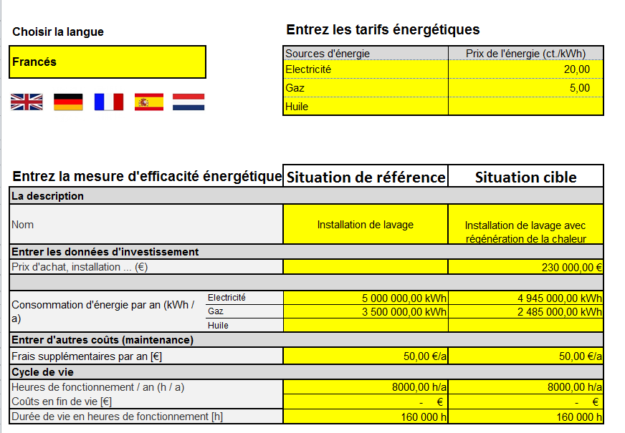
Cas d’études: Optimisation du processus d’une usine de nettoyage

Slide 10
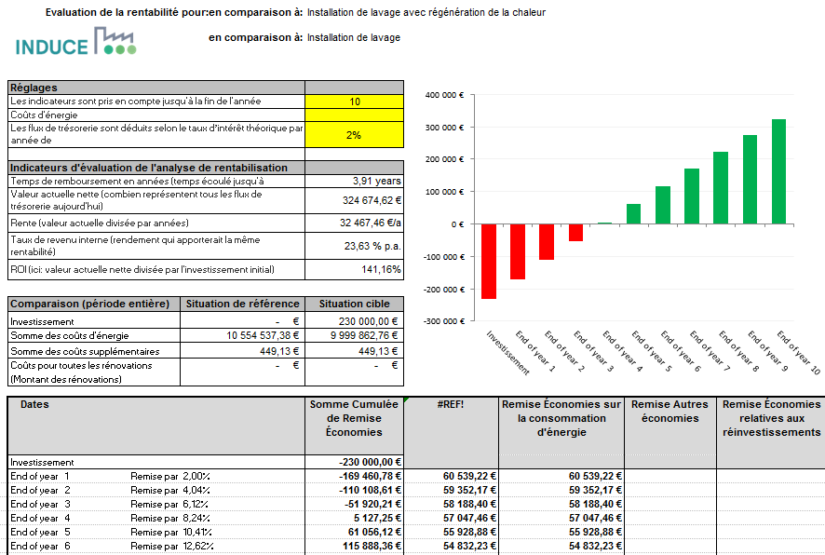
Cas d’études: Optimisation du processus d’une usine de nettoyage

Slide 11
Towards a sustainable agro-food industry. Capacity building programmes in energy efficiency.

